Slide 1
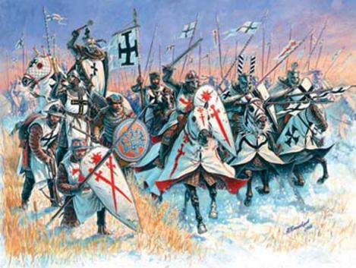
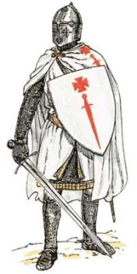
«Борьба Руси с западными завоевателями»

Slide 2
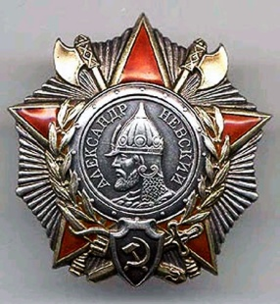
Орден Александра Невского
Орден Александра Невского учрежден Указом Президиума Верховного Совета СССР от 29 июля 1942 года. Орденом награждались командиры Красной Армии, проявившие в боях за Родину в Отечественной войне личную отвагу, мужество и храбрость и умелым командованием обеспечивающие успешные действия своих частей.
Имя Александра Невского пользовалось огромной популярностью на Руси. И сегодня многие знают его не как князя. Но как защитника государства, православной веры.

Slide 3
Правильный ответ
1. Батый — внук Чингисхана; нашествие Батыя началось в 1236 г.; Рязань пала после шестидневной осады и штурма; монголы не дошли до Новгорода; монголы двинулись на территорию Юго-Западной Руси.)
2.
1 | 2 | 3 | 4 | 5
В | А | Г | Д | Б

Slide 4
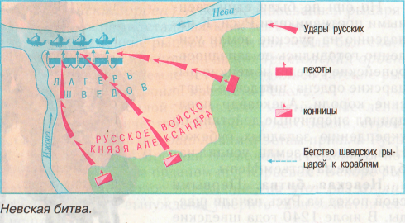
Невская битва
Первыми свой поход на Русь начали шведы. В июле 1240 года шведские суда вошли в устье Невы. Часть войск высадилась на левом берегу реки и разбила здесь лагерь, а остальные остались на кораблях. Командовавший шведским десантом был настолько уверен в успехе, что послал Александру дерзкий вызов: «Я уже здесь и пленяю землю твою».

Slide 5
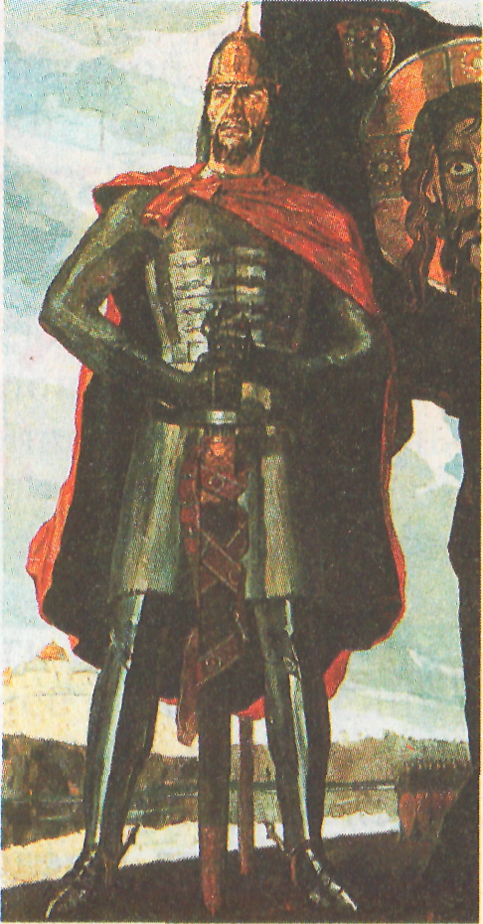
Дружина Александра вместе с новгородским ополчением совершила стремительный переход к устью Невы. По пути к ним присоединился отряд из Ладоги.
15 июля 1240 года русское войско внезапно напало на шведский лагерь. Конные дружинники во главе с Александром ударили по центру шведских войск, а новгородское ополчение пробилось вдоль берега реки и отрезало лагерь от кораблей.

Slide 6
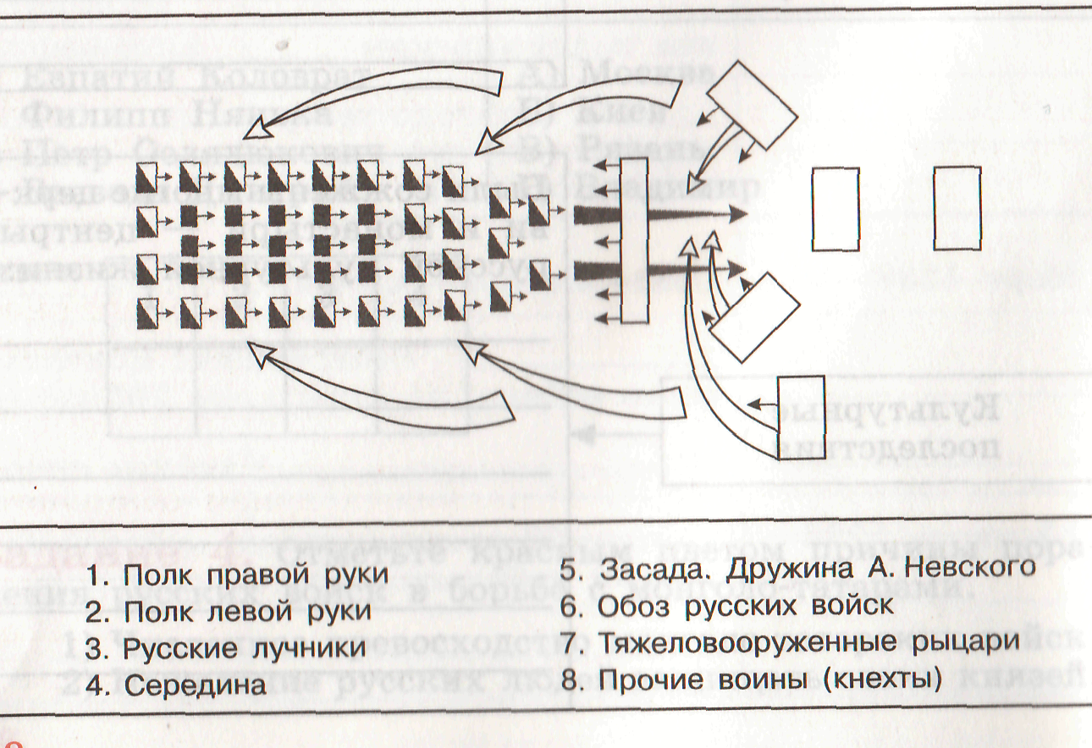
Ледовое побоище
В схеме «Ледовое побоище» расставьте соответствующие цифры, используя красный цвет для обозначения русских ратей и синий — войск немецких рыцарей.

Slide 7
Полководческое искусство Александра Невского
Невская Ледовое
битва побоище
3 | 4 | 5 | 8 | 1 | 2 | 6 | 7 | 9 | 10

Slide 8
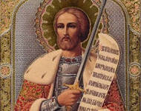
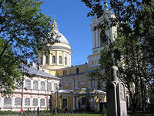
Умер Александр Ярославович в 43 года в Городце от отравления. В 1547 году Александра Невского причислили к лику святых. Князю посвящён один из самых ярких памятников русской литературы «Житие Александра Невского», составленного главой церкви – митрополитом Кириллом.
Позже, по приказу Петра Великого, прах Александра Невского был перезахоронен в Санкт-Петербурге в Александро-Невской лавре.

Slide 9
Домашнее задание
По учебнику: прочитать §13.
По контурной карте отметить походы А.Невского.

